Slide 1
L’offerta per lavori pubblici
Schede iniziative

Slide 2
Indice
Lavori di manutenzione e opere pubbliche
3 | Lavori - MePA
8 | Lavori di manutenzione - SDA

Slide 3
Lavori (1/5)
Lavori
MERCATO ELETTRONICO
ACQUISTI VERDI
L’iniziativa offre la possibilità di eseguire lavori di manutenzione e costruzione sia relativi a opere generali sia a opere specializzate.
Offerta
lavori riguardanti gli edifici civili e industriali
lavori riguardanti opere fluviali, di sistemazione idraulica, impianti di bonifica e protezione ambientale
attività e degli interventi destinati al controllo delle condizioni del bene culturale e al mantenimento dell’integrità, dell’efficienza funzionale e dell’identità del bene e delle sue parti (art.29 c.3 del D.lgs. 42/2004 – Codice dei beni culturali e del paesaggio)
lavori riguardanti opere e impianti a rete destinati a raccolta, distribuzione e trasporto di fluidi aeriformi o liquidi
lavori riguardanti impianti di produzione, trasformazione e distribuzione dell’energia elettrica e degli impianti tecnologici
lavori riguardanti strade, autostrade, ferrovie, linee tranviarie, metropolitane, funicolari, piste aeroportuali, e le opere d’arte nel sottosuolo
lavori riguardanti tutti gli impianti e manufatti rientranti nelle categorie delle opere specializzate
Lavori di manutenzione e opere pubbliche
Attiva dal
25/05/2022
Categorie
53
Soglia comunitaria
in applicazione del D.L. Semplificazioni
Modalità di acquisto
Richiesta di offerta, Trattativa diretta
Numeri
30.384 operatori economici abilitati
10.881 negoziazioni
Link utili
Scheda riassuntiva

Slide 4
Legenda stati
Pubblicato
Aggiudicato
Attivo
Sospeso
Revocato
Chiuso
Categorie
53
Attivo per acquisti successivi
MERCEOLOGICHE
Categoria | Descrizione | Stato | Modalità d’acquisto
OG1 | Edifici civili e industriali |  | RDO, TD
OG 1 S.A.E. | Soluzioni abitative in emergenza |  | RDO, TD
OG2 | Restauro e manutenzione dei beni immobili sottoposti a tutela |  | RDO, TD
OG3 | Strade, autostrade, ponti, viadotti, ferrovie |  | RDO, TD
OG4 | Opere d’arte nel sottosuolo |  | RDO, TD
OG5 | Dighe |  | RDO, TD
OG6 | Acquedotti, gasdotti, oleodotti |  | RDO, TD
OG7 | Opere marittime e lavori di dragaggio |  | RDO, TD
OG8 | Opere fluviali, di difesa, di sistemazione idraulica |  | RDO, TD
OG9 | Impianti per la produzione di energia elettrica |  | RDO, TD
OG10 | Impianti per la trasformazione alta/media tensione |  | RDO, TD
OG11 | Impianti tecnologici |  | RDO, TD
OG12 | Opere ed impianti di bonifica e protezione ambientale |  | RDO, TD
OG13 | Opere di ingegneria naturalistica |  | RDO, TD

Slide 5
Legenda stati
Pubblicato
Aggiudicato
Attivo
Sospeso
Revocato
Chiuso
Categorie
53
Attivo per acquisti successivi
MERCEOLOGICHE
Categoria | Descrizione | Stato | Modalità d’acquisto
OS1 | Lavori in terra |  | RDO, TD
OS2A | Superfici decorate di beni immobili del patrimonio culturale e beni culturali mobili di interesse storico, artistico, archeologico e etnoantropologico |  | RDO, TD
OS2B | Beni culturali mobili di interesse archivistico e librario |  | RDO, TD
OS3 | Impianti idrico-sanitario, cucine, lavanderie |  | RDO, TD
OS4 | Impianti elettromeccanici trasportatori |  | RDO, TD
OS5 | Impianti pneumatici e antintrusione |  | RDO, TD
OS6 | Finiture di opere generali in materiali lignei, plastici, metallici e vetrosi |  | RDO, TD
OS7 | Finiture di opere generali di natura edile e tecnica |  | RDO, TD
OS8 | Opere di impermeabilizzazione |  | RDO, TD
OS9 | Impianti per la segnaletica luminosa e la sicurezza del traffico |  | RDO, TD
OS10 | Segnaletica stradale non luminosa |  | RDO, TD
OS11 | Apparecchiature strutturali speciali |  | RDO, TD
OS12A | Barriere stradali di sicurezza |  | RDO, TD
OS12B | Barriere paramassi, fermaneve e simili |  | RDO, TD

Slide 6
Legenda stati
Pubblicato
Aggiudicato
Attivo
Sospeso
Revocato
Chiuso
Categorie
53
Attivo per acquisti successivi
MERCEOLOGICHE
Categoria | Descrizione | Stato | Modalità d’acquisto
OS13 | Strutture prefabbricate in cemento armato |  | RDO, TD
OS14 | Impianti di smaltimento e recupero rifiuti |  | RDO, TD
OS15 | Pulizia di acque marine, lacustri, fluviali |  | RDO, TD
OS16 | Impianti per centrali produzione energia elettrica |  | RDO, TD
OS17 | Linee telefoniche ed impianti di telefonia |  | RDO, TD
OS18A | Componenti strutturali in acciaio |  | RDO, TD
OS18B | Componenti per facciate continue |  | RDO, TD
OS19 | Impianti di reti di telecomunicazione e di trasmissioni e trattamento |  | RDO, TD
OS20A | Rilevamenti topografici |  | RDO, TD
OS20B | Indagini geognostiche |  | RDO, TD
OS21 | Opere strutturali speciali |  | RDO, TD
OS22 | Impianti di potabilizzazione e depurazione |  | RDO, TD
OS23 | Demolizione di opere |  | RDO, TD
OS24 | Verde e arredo urbano |  | RDO, TD
OS25 | Scavi archeologici |  | RDO, TD

Slide 7
Lavori (5/5)
Legenda stati
Pubblicato
Aggiudicato
Attivo
Sospeso
Revocato
Chiuso
Categorie
53
Attivo per acquisti successivi
MERCEOLOGICHE
Categoria | Descrizione | Stato | Modalità d’acquisto
OS26 | Pavimentazioni e sovrastrutture speciali |  | RDO, TD
OS27 | Impianti per la trazione elettrica |  | RDO, TD
OS28 | Impianti termici e di condizionamento |  | RDO, TD
OS29 | Armamento ferroviario |  | RDO, TD
OS30 | Impianti interni elettrici, telefonici, radiotelefonici e televisivi |  | RDO, TD
OS31 | Impianti per la mobilità sospesa |  | RDO, TD
OS32 | Strutture in legno |  | RDO, TD
OS33 | Coperture speciali |  | RDO, TD
OS34 | Sistemi antirumore per infrastrutture di mobilità |  | RDO, TD
OS35 | Interventi a basso impatto ambientale |  | RDO, TD

Slide 8
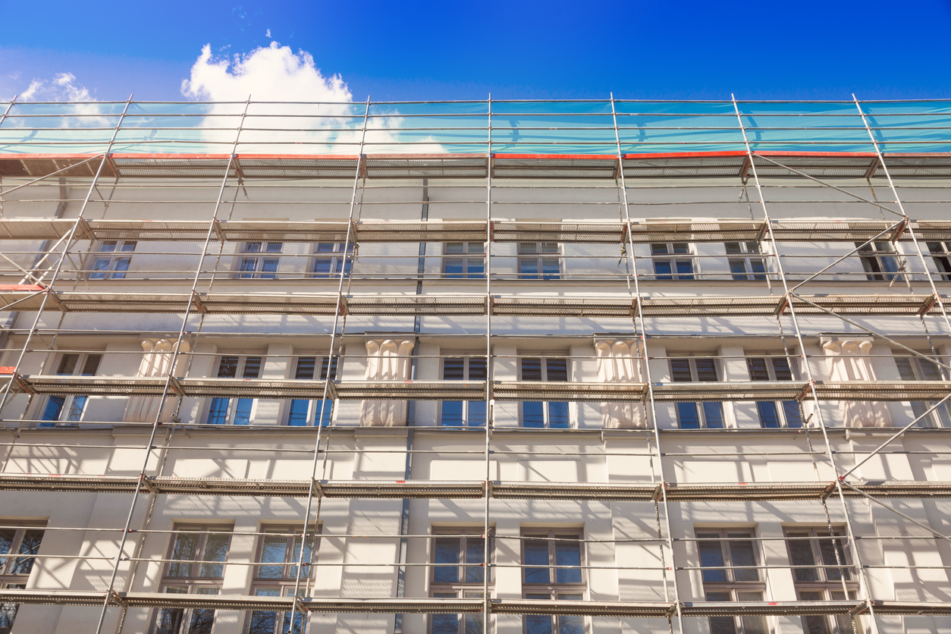
Lavori di manutenzione (1/2)
Lavori di manutenzione
SISTEMA DINAMICO
L’iniziativa offre la possibilità di svolgere Lavori di manutenzione, ordinaria e straordinaria.
Vantaggi
Possibilità di bandire Appalti specifici con valore superiore alla soglia prevista in ambito comunitario
Possibilità di gestire appalti integrati grazie alla presenza di una categoria dedicata i servizi di ingegneria e architettura
Lavori di manutenzione e opere pubbliche
Attiva dal
19/09/2022
Categorie
3
Soglia comunitaria
sopra soglia
Modalità di acquisto
Appalto specifico
Numeri
1.286 operatori economici abilitati
Criterio aggiudicazione
Offerta economicamente più vantaggiosa / minor prezzo
Link utili
Scheda riassuntiva

Slide 9
Lavori di manutenzione (2/2)
Legenda stati
Pubblicato
Aggiudicato
Attivo
Sospeso
Revocato
Chiuso
Categorie
3
Attivo per acquisti successivi
MERCEOLOGICHE
Categoria | Descrizione | Stato
Lavori di manutenzione stradale | Lavori di manutenzione stradale
Lavori di manutenzione impianti ed edilizia | Lavori di manutenzione impianti ed edilizia
Servizi professionali | Servizi professionali

